Slide 1
ESCUELA NORMAL DE EDUCACION PREESCOLAR
Licenciatura en educación preescolar
Materia: Educación histórica en el aula
Maestro: Narciso Rodríguez Espinosa
Alumna: Fátima Araminda García Samaniego Grado: 2 Sección: A
-CONSULTA –
La historia en la educación básica: referentes para su análisis.
Competencias:
Asume la historia como forma específica de conocimiento con su propia lógica, nociones, objetos de estudio, fuentes, mecanismos de corroboración y validación; a través de una aproximación al trabajo del historiador.
Asume que la educación histórica se centra en el desarrollo del pensamiento histórico y el aprendizaje de la historia en los alumnos a partir del trabajo con fuentes primarias.
15/10/2018

Slide 2
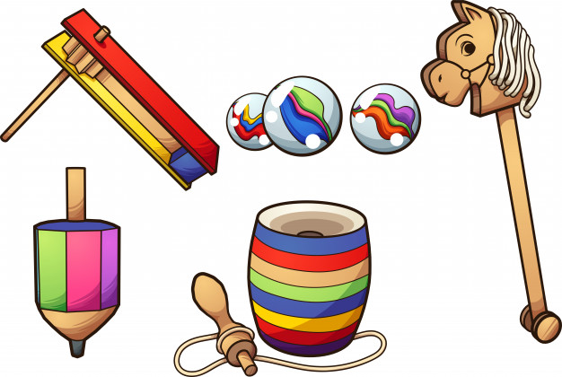
Primer orden Juguetes mexicanos
El Juguete tradicional mexicano es una expresión representativa de la cultura mexicana. En su mayoría, éstos son elaborados artesanalmente a base de madera.
Nombre | Actividad | Aprendizaje esperado
Invitado especial | I: Sentando en el suelo escucha indicaciones (Hoy les traje un invitado muy especial que tal vez uno de ustedes conozca y les viene a platicar como jugaba cuando tenia su edad, quiero que lo escuchemos con mucha atención) D:Escucha las historias del invitado C: Responde cuestionamientos (¿Qué fue lo que entendieron? ¿Cómo jugaba? ¿Con cual juguete les gustaría jugar?) | Explica algunos cambios en costumbres y formas de vida en su entorno inmediato, usando diversas fuentes de información.

Slide 3
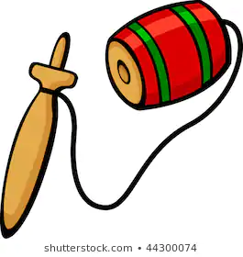
Segundo orden Balero
Juguete de malabares compuesto de un tallo, generalmente de madera, unido por una cuerda a una bola horadada por uno o varios agujeros de un diámetro ajustado al tallo. El objetivo del juego es hacer incrustar un eje delgado del tallo al hueco del mazo.
Nombre | Actividad | Aprendizaje esperado
Taller balero | I: Escucha indicaciones (Haremos una balero ¿Recuerdan como eran los baleros? D: Realiza un balero siguiendo las instrucciones que dice la educadora Paso 1: Atraviesa la perforaciones con el estambre Paso 2: Une las dos tapas con silicón frio Paso 3: Decora la botella C: Responde cuestionamientos ( ¿Qué se les dificulto mas? ¿Qué hicimos primero?) | Da instrucciones para organizar y realizar diversas actividades en juegos y para armar objetos.

Slide 4
Segundo orden Trompo
Un trompo es un tipo de peonza que puede girar sobre una punta, sobre la que sitúa su centro gravitatorio de forma perpendicular al eje de giro, y se equilibra sobre un punto gracias a la velocidad angular, que permite el desarrollo del efecto giroscópico.
Nombre | Actividad | Aprendizaje esperado
Historia de los juguetes | I: Escucha instrucciones ( Les voy a mostrar algunas imágenes de distintos juguetes antiguos mexicanos) D: Observa las imágenes y responde cuestionamientos (¿Conocían estos juguetes? ¿Son iguales a los que ustedes tienen? C: Escuchan la explicación de como es cada juguete y como se juegan | Explica algunos cambios en costumbres y formas de vida en su entorno inmediato, usando diversas fuentes de información.

